Slide 1
人的資源スライド 1
法人全体業務継続計画
Business Continuity Plan
社会福祉法人ベテスタ
BCP
基本方針. P２
緊急対応 P３
決定機関 P６
建物の状況 P７
自然災害 P９
洪水時 P１０
地震時 P１２
火災時 P１３
感染症 P１４
各種情報 P１７
各種連絡用システム P２１
Notes:
法人のBCP、業務継続計画の説明になります。

Slide 2
人的資源スライド 2
基本方針（優先順位）
1.人命
2.入所支援施設を主体とする
3.職員の確保
4.職員及び利用者の家族
Notes:
優先順位の1位は人命です。
2位は各種事業を維持することはもちろんですが、最悪の場合は入所施設の機能のみになる事も考えられます。
これは在宅利用者は帰る家族や家がありますが、入所とグループホームは利用者の帰る場所だからです。
3位は職員の確保になります。緊急事態の為、違う部署へ移動してもらうこともあります。また、他施設から応援していただく事も検討します。
4位職員及び利用者の家族となります。万が一被災して住むことが出来なくなったりした場合に当法人の敷地を使用してもらう事など配慮します。

Slide 3

人的資源スライド 3
自然等災害
感染症
1.利用者の安全確保及び
職員の安否確認
1.感染拡大の防止
2.施設被災状況の確認
2.感染先の状況
緊急対応
3.出勤可能職員の確認
3.出勤可能職員の確認
immediate action
4.職員及び利用者家族の状況
4.職員及び利用者家族の状況
Notes:
緊急対応には大きく2種類あります。 自然災害と感染症になります。
それぞれ基本方針の優先順位に合わせた項目を記載しています。
内容はつぎのスライドで説明します。

Slide 4
人的資源スライド 4
安全確保及び安否確認
各施設利用者の避難
職員への一斉メール
建物の状況確認
倒壊しにくい施設へ
使用可能な建屋を確認する。
事業継続の優先順位を考える。
※最悪は入所のみ
職員の確保
各家族の状況
出勤の依頼
被災状況によりサポートを行う。
※最悪は施設の一部を提供
自然等災害
Notes:
自然等災害では、まず、避難と職員の安否確認になります。
次に被災状況の確認、これは利用可能施設及び安全の確保が出来る事が大事になります。
そして、職員の確保、家族や在宅利用者のサポートといった順で行っていきます。

Slide 5
人的資源スライド 4
感染拡大の防止
集団感染への初動マニアル
入所系：医療機関への連絡等 在宅系：保護者への連絡等
感染の状況確認
感染の状況確認2
感染者人数の確認及び
濃厚接触者人数の確認
事業継続の優先順位を考える。
※最悪は入所のみ維持
職員の確保
各家族の状況
最低事業維持可能人数を確認して事業を跨いででも依頼する。
家族等への感染拡大を防ぐため、宿泊先等の確保を検討する。
感染症
Notes:
感染症の場合は、まず感染拡大の防止及び各種連絡を行います。
次に感染者数、1から3類感染症相当の場合は濃厚接触者も把握、事業継続できる状態かを医療機関と相談します。
入所やグループホームの場合、事業維持が絶対の為、区画割（ゾーン）対策を行います。
入所の場合はいったん最低事業維持の職員を確保し24時間体制で回るように構築します。
この際、2次被害を軽減する為、対応終了後の職員を隔離することとし、一定期間の宿泊場所も提供します。

Slide 6
人的資源スライド 5
決定機関
各利用者関係機関
各決定機関は最高決定機関へ連絡報告を行う。
各利用者関係機関
利用状況
送迎
食事 など
主任
工場長
事務長
リーダー
PCP
常務
理事
まある
最高
決定
医療・行政機関
感染・被災状況の報告
協力医への要請 など
人員確保機関
医療・行政機関
施設長
副施設長
リーダー
人員確保期間
安否確認
家族の被災状況
宿泊先等 など
入所系
Notes:
決定機関について、最高決定機関は現在は常務理事3名とします。
それぞれの機関で裁量権を持って行動していただきますが、必ず、提案・報告をしてから動くようにしてください。

Slide 7
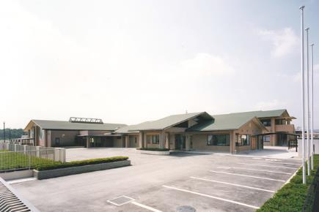
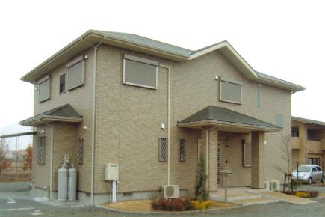
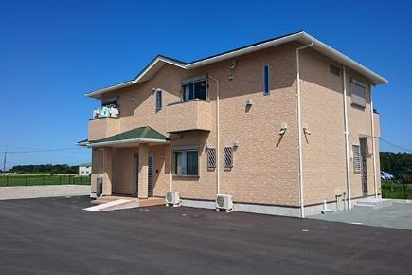
人的資源スライド 7
各建物の状況
こいしろの里
GH こいしろ
GH ひまわり
入所支援施設 40名
短期 4名 生活介護 50名
鉄筋コンクリート造スレート葺２階建
共同生活援助 6名
短期 1名
木造スレートぶき２階建
共同生活援助 6名
木造２階建
災害危険想定区域
洪水浸水想定区域0.3～0.5m
火災・地震・台風・洪水・浸水
災害危険想定区域
洪水浸水想定区域0.3～0.5m
火災・地震・台風・洪水・浸水
災害危険想定区域
洪水浸水想定区域0.3～0.5m
火災・地震・台風・洪水・浸水
Notes:
当法人の福祉サービス事業所になります。 すべての事業所が災害危険想定で浸水想定区域となります。
その為、危険想定は火災、地震、台風や洪水の浸水となります。

Slide 8
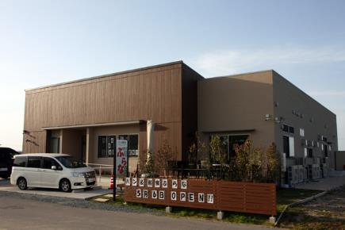
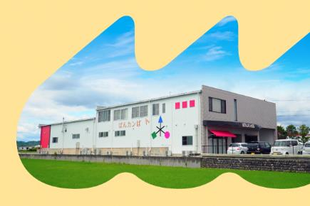
人的資源スライド 7
各建物の状況
まある
ぱんカンぱん
就労移行 10名 放デイ 10名
木造合金メッキ鋼板ぶき平家建
就労B型 20名
鉄骨造亜鉛メッキ鋼板葺2階建
災害危険想定区域
洪水浸水想定区域0.3～0.5m
火災・地震・台風・洪水・浸水
災害危険想定区域
洪水浸水想定区域0.3～0.5m
火災・地震・台風・洪水・浸水

Slide 9
人的資源スライド 3
洪水・浸水
地震・火災
1.初動は起きる前に！
レベル3で避難を始める
1.安全確保
2.施設被災状況の確認
職員の安否確認
2.施設被災状況の確認
職員の安否確認
自然等災害
3.職員の補充が出来なくなる可能性及び長期化
3.出勤可能職員の確認
Natural disasters
4.職員及び利用者家族の状況
4.職員及び利用者家族の状況
Notes:
自然等災害についてです。
こちらも基本方針に合わせて優先順位を記載しています。詳細は次のスライドで説明します。

Slide 10
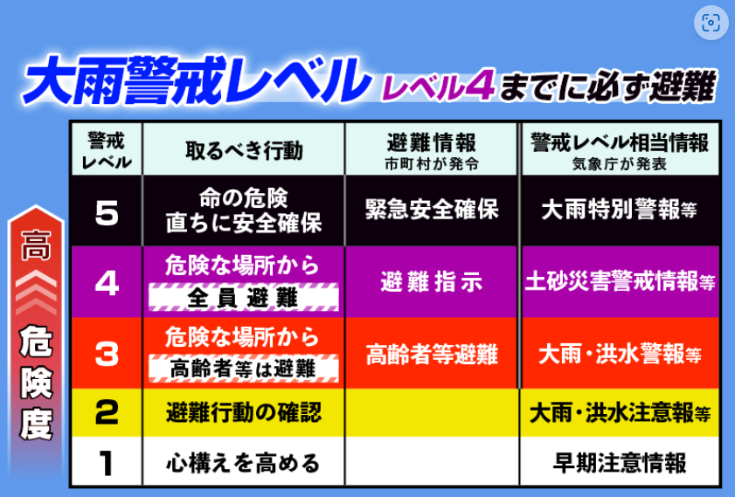
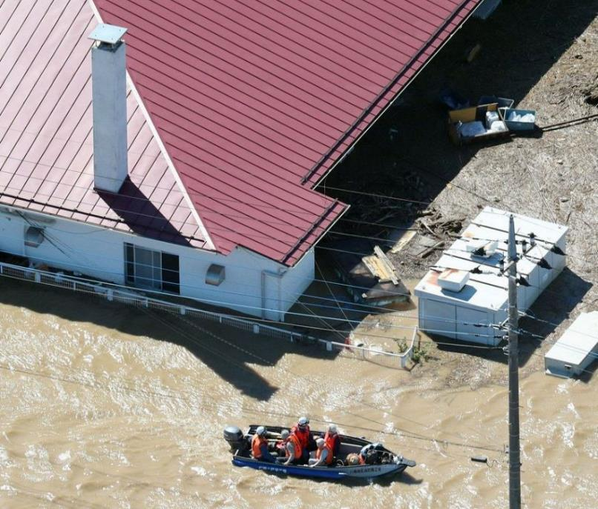
人的資源スライド 8
洪水等の浸水時
浸水後には移動は危険です。必ず、緊急速報メールの警戒レベル3が届いた際には、水害（洪水）各避難経路どおりに避難するようにしてください。
夜間帯での対応は慎重に
GHこいしろ、GHひまわりは、夜間帯の場合気をつけて行動してください。また、こいしろの里は職員数が2名となる為、動ける利用者を優先し、GHの職員が到着してから、その他の利用者を２階へ移動してください。
下記の状況になる可能性があります
浸水した場合、10日間ほど水が引かない可能性があります。
漏電により停電する可能性があります。
停電した場合は水・ガスが使えなくなります。
出勤している職員のみで乗り切ることが想定されます。
復旧の順番は
厨房内の清掃等（食事が一番になります。）
ガス、水の復旧（入所：ゴミ置き場の横）
電気（入所：キュービクルが浸水している可能性がある為、スズカテクト様を呼ぶようにしてください。）
1階居室系の清掃
Notes:
洪水等の浸水時について、市町より緊急速報メールが携帯電話へ届くようになっています。その通知で警戒レベル３の段階で必ず事業は止めて避難してください。
その為、警戒レベル2の通知が来た時点で必ず、避難準備をするようにしてください。
通常は２階部分に逃げるように作成していますが、ぱんカンぱん以外はこいしろの里へ逃げるように避難経路を作っています。
もし夜間帯の場合に、入所施設は職員人数が少なく対応しきれない可能性があります。その為に、まある・グループホームこいしろ・ひまわりはこいしろの里へ移動するように作成しています。
また、もし浸水した場合、水がひくまでに最大10日かかるといわれています。少しでも職員人数を固めることも考えてあります。
復旧をする場合は書いてある順番でお願いします。
ちなみに警戒レベル2の時点で送迎は一旦中止となります。

Slide 11
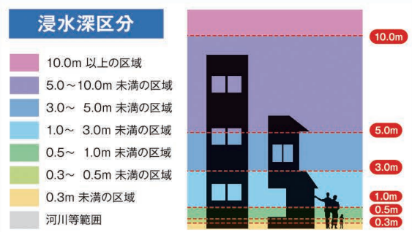
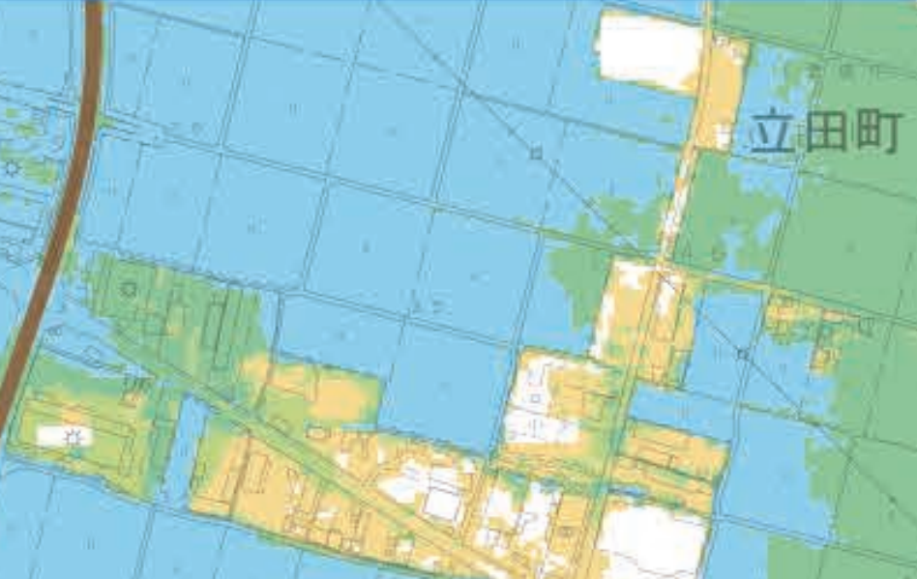
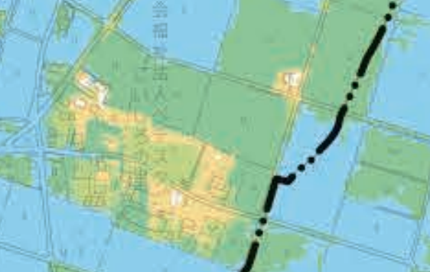
人的資源スライド 7
洪水ハザードマップの状況
上川町
ぱんカンぱん
稲木町
こいしろの里・こいしろ・ひまわり・まある
Notes:
ぱんカンぱんとこいしろの里周辺の浸水部分を現したハザードマップになります。
周りに青い浸水区域が見えます。これは3メートル以上の浸水区域があるということで、孤立する可能性が高い事にもなります。
その為、警戒レベル2の段階で厨房の備蓄食料は2階へ移動するように指示してください。

Slide 12
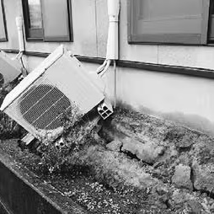
人的資源スライド 8
地震時（初動）
行動基準 | 行動
緊急地震速報 強い揺れ | 机等に頭を隠す。姿勢を低くする。転倒、落下の危険があるものから距離をとる。出入口のドアを開けておく。
安全確認・確保 | 揺れがおさまったら、出口ルートの安全確認ができるまで動かない指示・対応する。 利用者が外にいないか、火元がないか、ケガ人がいないかの確認。
避難出口確保 避難誘導 | 迅速に避難できるよう職員が出口までのルートを確保。 先頭に職員1を配置して避難場所へ誘導。支援のいる利用者は車いすや手つなぎの配慮・指示を行い速やかに誘導する。
施設の見回り | 最低職員1名は施設内に残存者がいないか確認後、合流
待機・点呼 | 避難場所で座る等の指示をだし、利用者、出勤職員の人数を確認。
（救護） | 避難後、ケガ人を応急処置。必要なら協力医又は救急車を呼ぶ。
役割分担（初動後）
行動基準 | 行動
情報収集 応援要請 | テレビ、ラジオ等による情報収集 管理者へ状況連絡。職員招集
安全確保 | 利用者の安全確保及び見守り
臨時避難所確保 | 施設内に散乱している物などを外に出すなど片付ける。
ライフライン等の確認 | 電気・水道・電話・インターネットの状況確認。 （入所：温水管は老朽化しているのでチェック。必要であれば止める。）
送迎先は経過時間で
時間 | 行動
10分以内 | 路肩で停止して揺れが収まったら施設へ戻る
11分以上 | 路肩で停止して揺れがおさまったら、施設へ確認の電話を入れる。
Notes:
地震の初動の説明になります。どの事業所もそうですが、安全確認後に速やかに建物から避難してください。
避難経路等は各事業所のマニアルを確認してください。
こいしろの里の周りで安全確保を行う場合に、まある駐車場であれば出口が1方向にしかない為、少人数での対応は可能だと思います。
また、送迎に関しては、施設を出てからの経過時間で変わります。10分を目途に対応をお願いします。

Slide 13
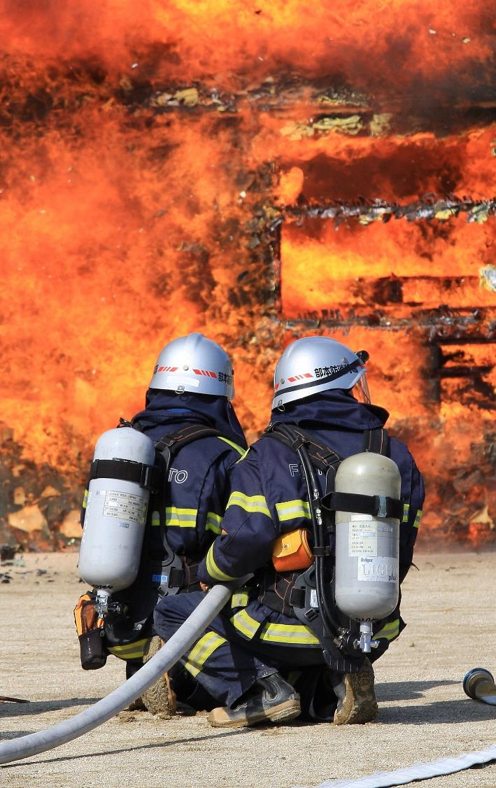
人的資源スライド 8
火災時（初動）
行動基準 | 行動
異常発生伝達 | 火災発生を職員・利用者に伝える。（放送設備使用）
消防へ連絡 | 第一発見者は、他の職員に火災通報装置・非常ベルを押すように伝える。 他職員は119番し消防へ電話する。
初期消火 | 消火器→消火栓の順番で消火活動を行う。 （消せないと判断したら、火元付近のドア等は締めて遮断する）
利用者の 避難誘導 | 先頭に必ず職員を1名おき、避難場所へ避難誘導。
施設の見回り | 最低職員1名は施設内に残存者がいないか確認後、合流
待機・点呼 | 避難場所で座る等の指示をだし、利用者、出勤職員の人数を確認
安全対応（初動後）
行動基準 | 行動
職員招集連絡 | 管理職に状況を連絡し防災関係職員等を招集。
緊急会議 | 当法人の他施設の使用や保護者への連絡など、今後の対応をどうするか検討して決定する。
救護 | ケガ人を応急処置。必要なら救急車を呼ぶ。
家族への引き渡し | 在宅利用者は家族に連絡して引き渡しを実施。連絡がつかない場合は待機
Notes:
火災の場合はほぼ同時進行で進みます。迅速に人を集め初動を行ってください。
異常伝達、施設内にいる方への連絡になります。放送設備を使って連絡してください。
消防署への連絡は名前、住所、施設名を必ず伝達してください。
利用者の避難、誘導は必ず火元を大きく迂回するルートを選択してください。
後は地震時とほぼ同じです。
安全対応に関してですが、消防の消火が入った場合はその建屋はほぼ使う事はできません。その為、緊急会議を開き今後の対応を検討します。

Slide 14
人的資源スライド 3
入所施設
通所施設
１．「支援対策本部」を設立
医療機関への連絡
感染拡大の防止（ゾーン化）
1.医療機関への連絡
保護者等への連絡
感染拡大の防止（一時休止）
2.感染状況及び濃厚接触者の確認、各種連絡
2.感染経路の確認及び濃厚接触者の確認、各種報告
感染症
3.職員の確保
3.事業継続の検討
Infection
4.職員家族への配慮
4.職員及び利用者家族への配慮
Notes:
感染症についてですが、入所系と通所系では初動が違ってきます。
ただし、当法人ではグループホーム利用者に関して通所系と入所系に関連する方が混在する為、初動マニアルは一緒に作成してあります。
特に初動マニアル及び感染症マニアルは必ず読んでおくようにしてください。

Slide 15

人的資源スライド 8
感染症
利用者への感染が確認されたら主任以上は必ず招集して「支援対策本部」を設立し、感染の拡大防止策を講じつつ各事業機能の維持及び医療の提供が可能なように速やかに行動に移してください。
当法人の拠点区分の発生先ごとに本部構成されます。
必ず、集団感染への初動対応マニアルを見て行動してください。
主な構成員
支援対策本部長及び緊急招集
感染及び濃厚接触者経路
医療機関等連絡調整員
各関係機関との調整員
初期検査の調整員
人員調整員
食事に関する対応員
在宅利用者への連絡員
送迎関係の調整員
初動の区画（ゾーン）割作業員
Notes:
今回発生しているコロナは5類に変わりましたが、以前は2類でした。１から3類までは感染力が強いので初動マニアルの通りの動きとなります。
4～5類は感染症マニアルに準じて行動してください。ただし、感染したものが確定するまでは、初動マニアルを基準で動きます。

Slide 16
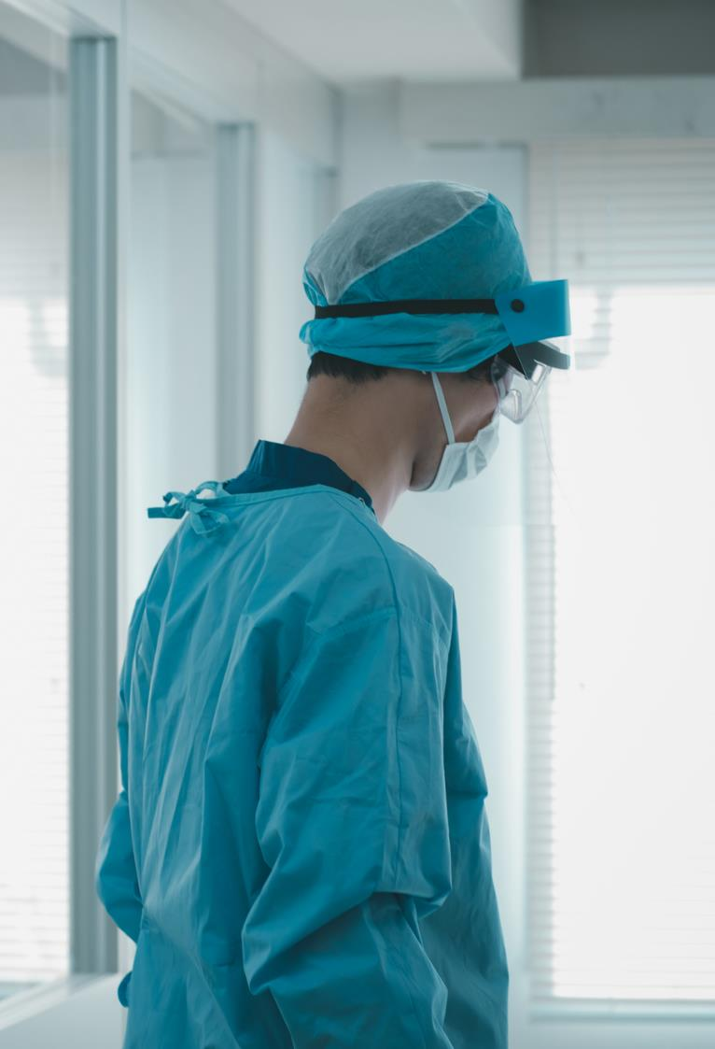
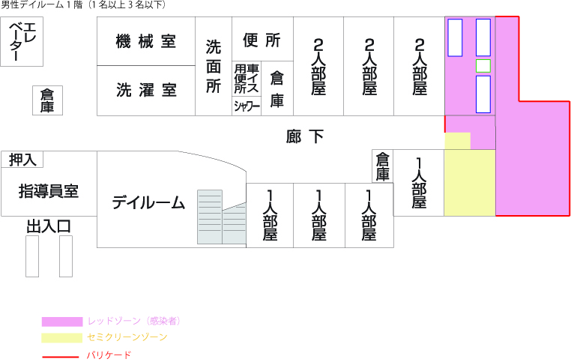
人的資源スライド 8
ゾーン割
ゾーン割は隔離対応が必要となったときに行います。
レットゾーンとセミクリーンゾーンのみの表示となりますが、必ず当法人はセミクリーンゾーンを１居室用意します。そこに備品を集めるためです。
通常は2階エレベータ横倉庫に専用備品はありますのでマニアルを見て移動させるようにしてください。
Notes:
ガウン対応まで行かないとしても、感染症対策では隔離対応をほぼ行います。
感染症マニアルを見て必要な備品を移動し、職員へどのような対応なのかしっかり引き継ぐようにしてください。
もしわからなくなったら、協力医に確認して対応方法を教えてもらうようにしてください。

Slide 17

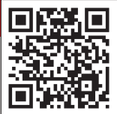
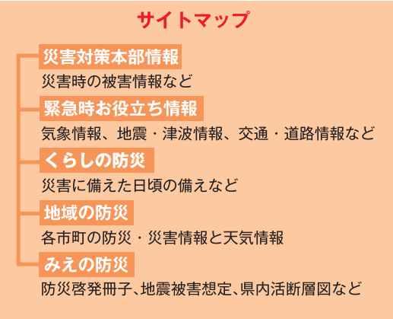
人的資源スライド 8
情報確認等
情報機関 | 詳細
三重県 | 三重県 (mie.lg.jp) 緊急情報等がみる事が可能です
松阪市 | 松阪市公式ホームページ (city.matsusaka.mie.jp) 緊急情報等確認。
防災みえ | 防災みえ.jp (bosaimie.jp) 災害情報等を見ることができます。
医療ネットみえ | 医療ネットみえ (mie.lg.jp) 医療機関情報を見ることができます。
三重県感染支援ネットワーク | 感染支援ﾈｯﾄﾜｰｸのホームページ (mie-icnet.org)
各ハザードマップ | 三重県ハザードマップ（災害予測図）一覧 (mie.lg.jp)
関連行政機関
行政機関 | 詳細
三重県 | 担当対策本部が立ち上がる為、三重県HPを確認。
松阪市 | 担当対策本部が立ち上がる為、松阪市HPを確認。
松阪保健所 | 0598-50-0518 9：00～21：00（土日祝を含む）
Notes:
情報の確認及び行政機関の情報になります。
災害系の場合は、防災みえのホームページを見ていただくと三重県の情報は一緒に見ることができます。
今回のコロナような感染症では各行政機関が対策本部を立ち上げ、対応に入ります。
行政のホームページから専用ダイアルを確認していただくようお願いします。

Slide 18
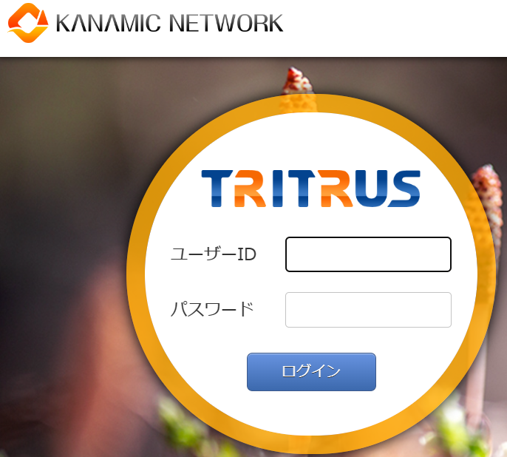
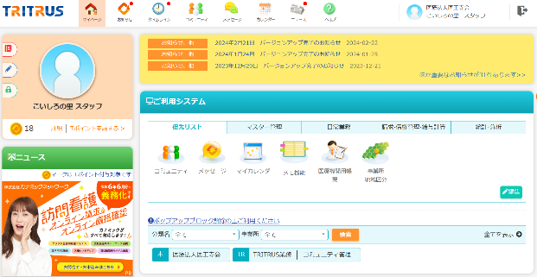
人的資源スライド 8
協力医療機関
医療機関 | 詳細
いおうじ応急クリニック | 〒515-0054 三重県松阪市立野町200 TEL：0598-31-3480 カナミックネットワークTRITRUS SYSTEM (kanamic.net) ログインID：＊＊＊＊＊＊＊ パスワード：＊＊＊＊＊＊＊
北島医院 | 三重県多気郡明和町竹川353 TEL：0596-52-5005
こいしろの里主な施設設備業者
業者 | 詳細
スズカテクト | キュービクル式高圧受電設備点検業者 TEL：059-382-3241
マルエイ | メインのガス （ゴミ置場横のミドリのタンク） TEL：059-234-5001
日通エネルギー | 入所小浴用給湯器用ガス TEL：0598-86-2030
高砂熱学工業 | 給水・配管等のメンテナンス TEL：059-225-6683
Notes:
協力医、施設設備の業者と記載しておきます。
いおうじ応急クリニックは緊急対応も行ってもらえる所となります。
一応、カナミックネットワークのトニトルスシステムにより、往診登録してある利用者は事前情報をやり取りすることも可能です。
入所の一部利用者は北島医院に診察を継続していますので、間違えないようにお願いします。
施設設備情報は復旧等を行う際に確認する先となります。

Slide 19
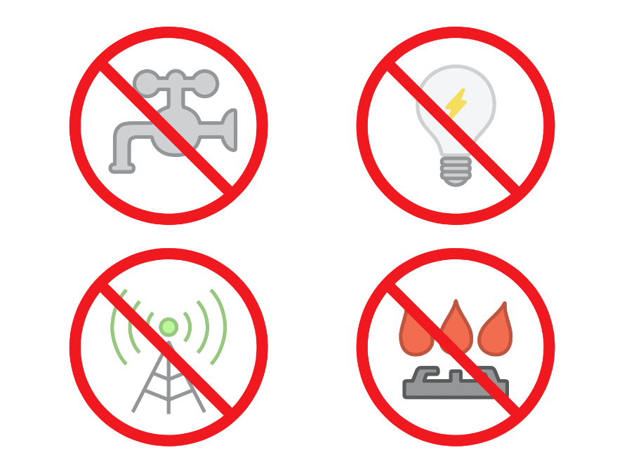
人的資源スライド 8
まあるの主な施設設備業者
業者 | 詳細
斎藤建設 | 0598-42-2224
マルエイ | ガス関係 TEL：059-234-5001
中部電力ﾐﾗｲｽﾞ | 中部電力パワーグリッド株式会社 0120-985-232
PCPの主な施設設備業者
業者 | 詳細
松本工務店 | 建屋関係 TEL:0598-60-1188
マルエイ | ガス関係 TEL：059-234-5001
中部電力ﾐﾗｲｽﾞ | 中部電力パワーグリッド株式会社 0120-985-232

Slide 20
人的資源スライド 8
ＧＨこいしろの主な施設設備業者
業者 | 詳細
斎藤建設 | 0598-42-2224
マルエイ | ガス関係 TEL：059-234-5001
中部電力ﾐﾗｲｽﾞ | 中部電力パワーグリッド株式会社 0120-985-232
ＧＨひまわりの主な施設設備業者
業者 | 詳細
斎藤建設 | 0598-42-2224
マルエイ | ガス関係 TEL：059-234-5001
中部電力ﾐﾗｲｽﾞ | 中部電力パワーグリッド株式会社 0120-985-232

Slide 21
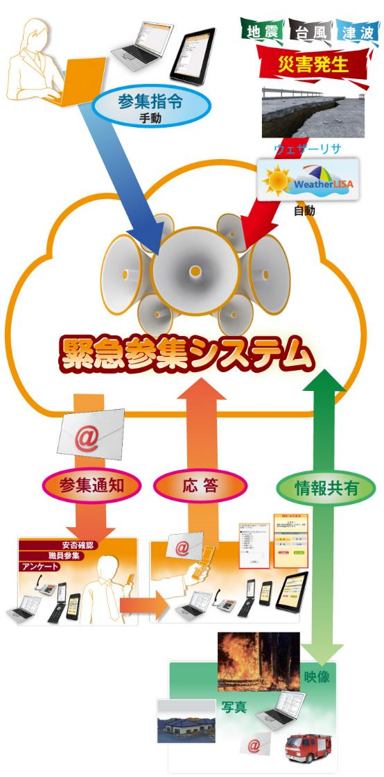
人的資源スライド 8
緊急連絡用システムの構築
自然災害及び感染症共に職員への確認することがありいます。
その際、当法人は現在は電話での緊急連絡網のみ1種類が稼働できる状況です。
今後は、スマートフォンが普及していることも踏まえ、SNSなどのツールを使えるように検討していきます。
現在テスト中及び検討中なもの
一斉メール（法人アカウント）
こちらは現在ドコモのメールセキュリティーにより一斉送信による受信ができない状況にあります。
＋メッセージ（旧ショートメール）の活用
PC等での活用方法をまだ確立していない為、タブレット等から可能かの確認中
LINE WORKS
有料コンテンツである事。
など
Notes:
緊急連絡用システムの構築ですが、現在、連絡網のみ稼働が可能です。
今後はそれ以外の物も検討していますので、変更がある際は都度情報提供しますのでよろしくお願いします。

Slide 22
人的資源スライド 10
緊急事態はいつ
起こるかわかりません！
日ごろからマニアルの確認と
訓練は真剣に行うようにしましょう。
Notes:
緊急事態はいつ起こるかわかりません。いつでも対応できるようにマニアルの確認及び各種訓練は真剣に取り組んでください。

